Slide 1
Une journée de conférence en ligne: un challenge, mais aussi un atout: faire venir du monde entier (Utah, Qatar, Canada + toute la France)
L’ENSC/AFIAA a fournit l’abonnement Zoom professionnel et l’équipe de suivi. L’AFIHM/IBM a développé le site et le service en ligne.
Une interface dédiée, créée pour l’occasion: chats rooms (firechat), programme défilant, commentaire des posters en direct, plusieurs salles zoom. Des réussites (la clochette pour le timing et les chats pour les posters) et des ratés (les salles posters vides). Un prototype que l’on peut vouloir réutiliser pour l’améliorer.
Organisation de duos thématiques: 2 représentants de chaque communauté échangent sur un thème: co-adaptation, éducation, analyse de données, innovation. -> formule très appréciée.
Un accent sur l’industrie: Pierre Haren présentait CausalityLink et son parcours de la recherche à l’entreprenariat.

Slide 2
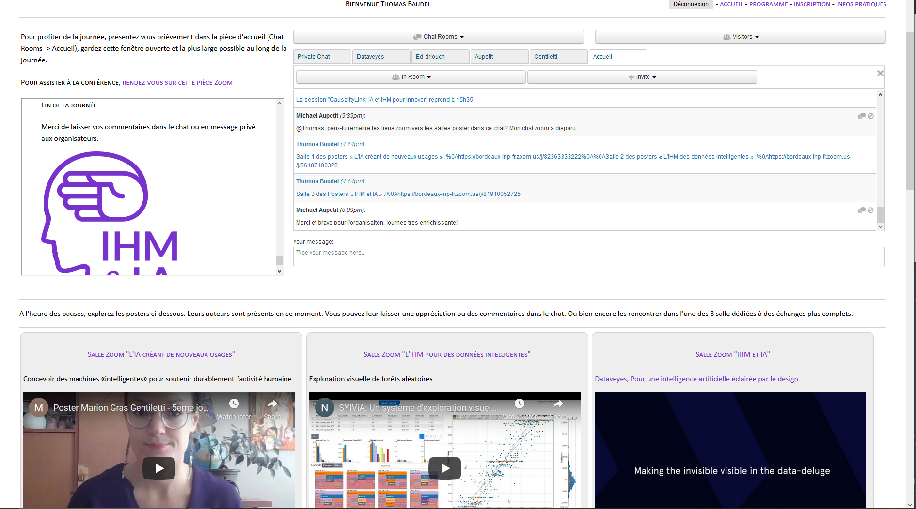

Slide 3
H | TITRE & RÉSUMÉ | INTERVENANTS
10h | Présentation de l’AFIA et de l’AFIHM | Yves Demazeau (AFIA) et Éric Lecolinet (AFIHM)
10h15 | Coadaptation humain-machine : qui fait le premier pas? | Stéphane Canu et Baptiste Caramiaux
11h15 | posters et discussions
11h30 | Apports de l’IA et de l’IHM pour soutenir l’apprentissage en contexte éducatif: Émergence de nouveaux possibles | Échange entre Marie Lefevre et Stéphanie Fleck
12h30 | pause repas et salon des posters
14h | Analyser, comprendre le monde : Complémentarité entre apprentissage et visualisation | Jean-Daniel Fekete et Michèle Sebag
15h | Le projet AIDA et IBM Research à Saclay : IA et facteurs humains dans les opérations des entreprises. | Christian de Sainte-Marie
15h15 | posters et discussions
15h30 | Complémentarité de l'IA et l'IHM : l’exemple de CausalityLink | Pierre Haren (depuis les US) interviewé par Nicolas Roussel
16h30 | Conclusions | Benoit Le Blanc et Thomas Baudel
+ 11 posters: de France, Canada, Qatar…

Slide 4
Bilan
350 inscrits, 184 participants effectifs, 11 présentations, 11 posters vidéo.
Public divers et international (60% recherche publique et 30% indus - 60% AFIHM, 40% AFIA)
Taux de rétention sur la journée: ~80 personnes
Coût: 0€
Faiblesses
Interface très « technique », améliorable
Pas de diffusion dans la presse et les réseaux (AFIA et AFIHM, nous sommes des amateurs)
Pas de relance pour inscriptions aux associations, alors que cela devrait être le but.
Recommandations:
Inclure des industriels, comme le fait l’AFIA, parler d’innovation en plus de parler de recherche -> une direction pour les relations industrielles?
Faire venir la presse, faire du marketing pour faire connaitre les associations, recueillir des adhésions et mettre en valeur les travaux des adhérents -> c’est le but en tant qu’association.

Slide 5
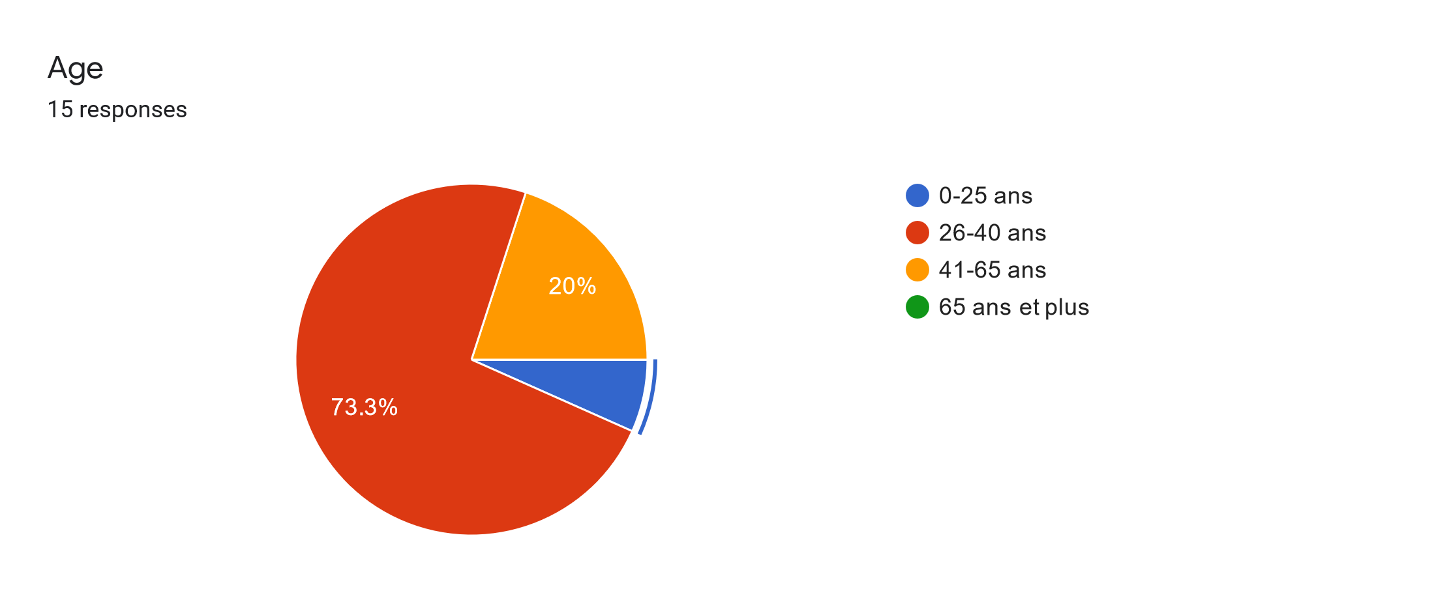
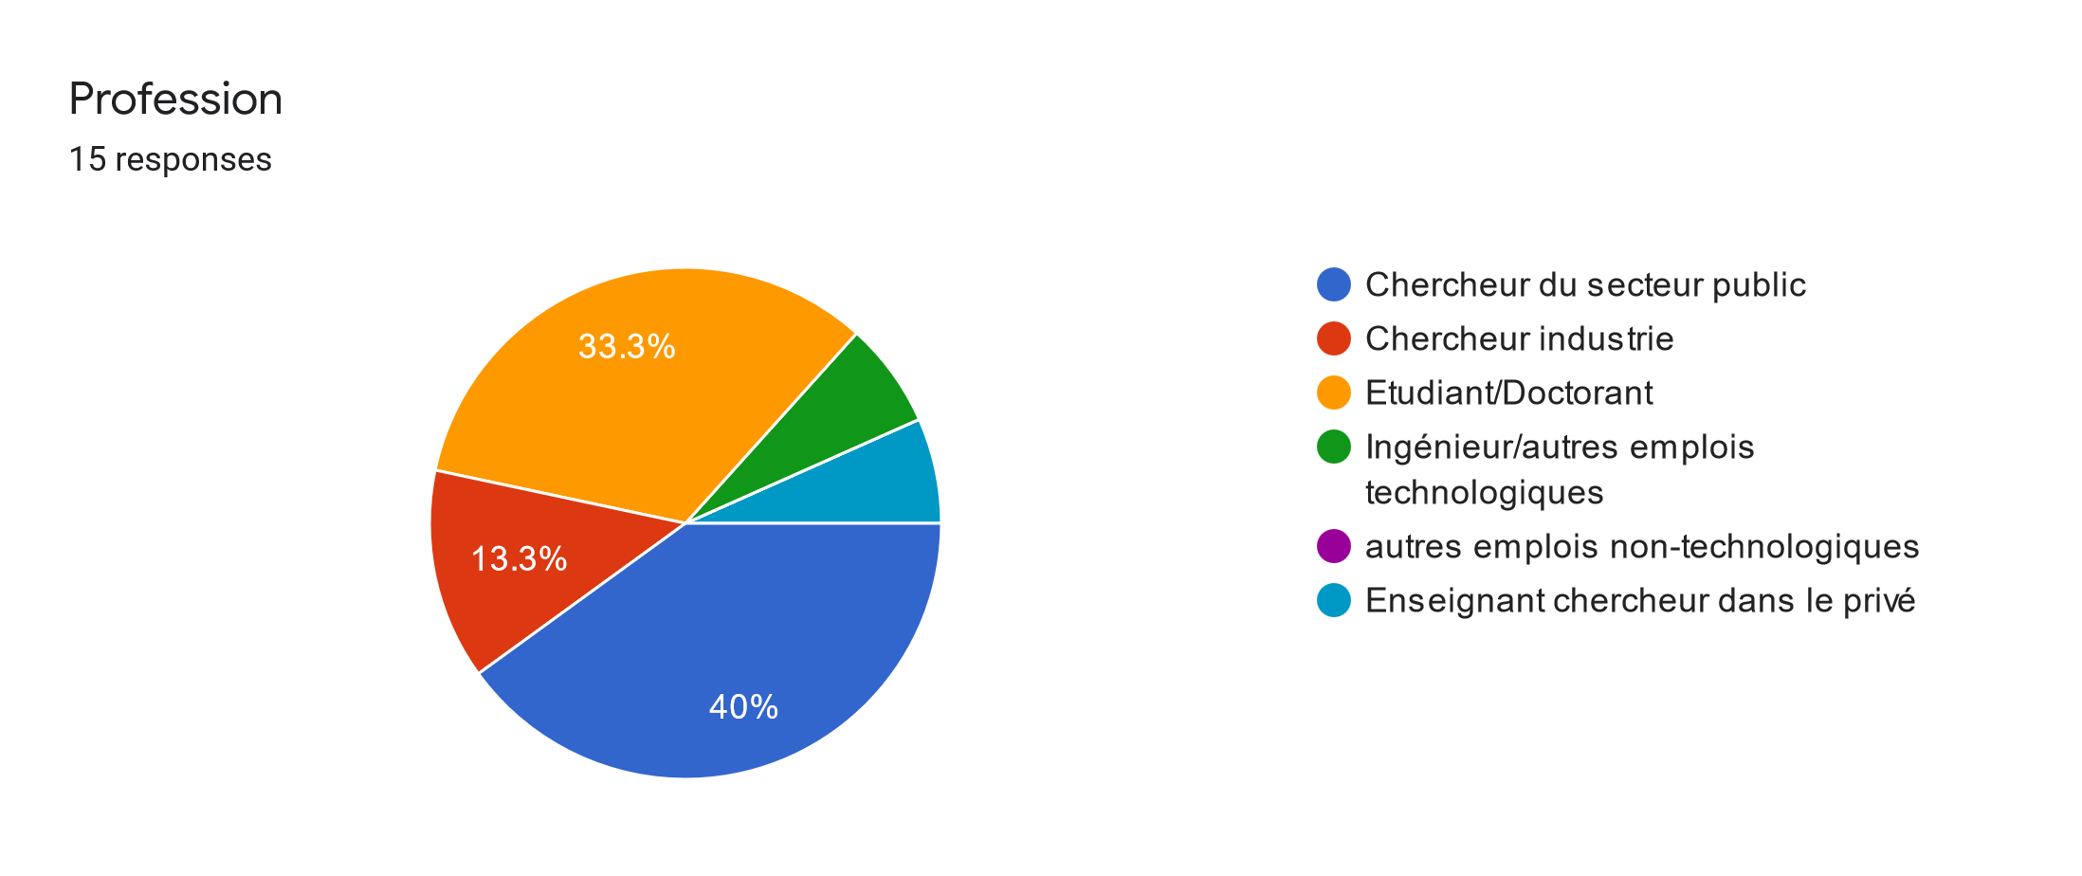
Le site: https://ihmia21.afihm.org
L’enquête: https://docs.google.com/forms/d/e/1FAIpQLSelrG_Ex7vjzztINbBYLqLtkriDMZFIxvS2SimBMlLqxb5okw/viewform?usp=sf_link
Conclusion: l’AFIHM a un vrai problème avec l’innovation et les industriels. Pour y remédier, une journée comme celle-ci est un bon point de départ, avec un peu moins d’amateurisme nécéssaire pour la gestion des retombées.

